Slide 1
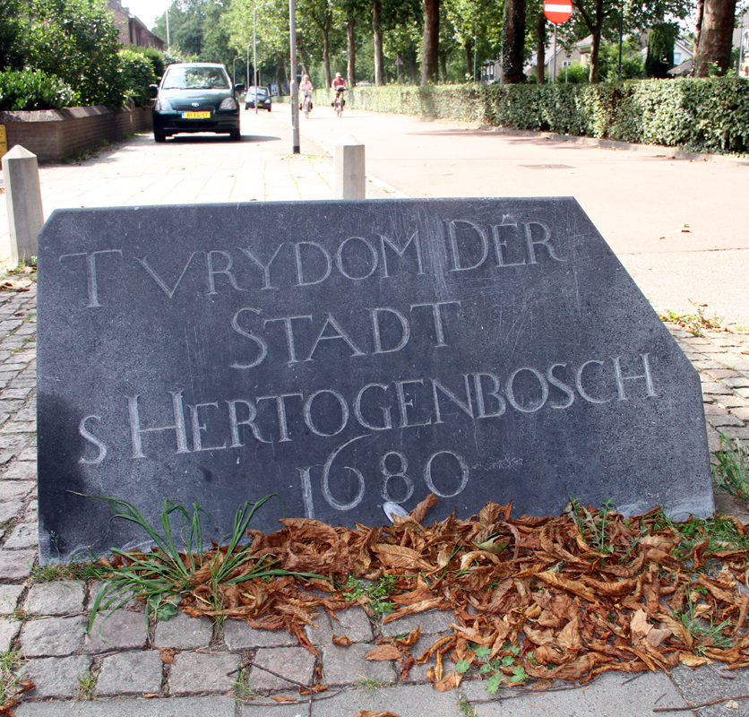
GOTD
Canon van
Rosmalen
Wat?
Waar?

Slide 2
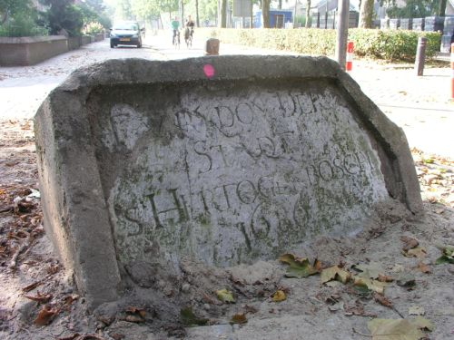
Steden en dorpen
GOTD
Canon van
Rosmalen
Wat ? Grenssteen Den Bosch - Rosmalen
Deze foto: de echte steen
Waar? Jasmijnstraat Hintham
In 1196 ‘s-Hertogenbosch stadsrechten
Van eerste hertog van Brabant: Hendrik I
In 1300 Rosmalen eigenaar grond
Van Jan II, zesde hertog Brabant

Slide 3
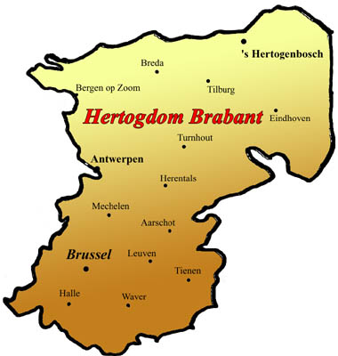
Hertogdom Brabant 1400
GOTD
Canon van
Rosmalen
Bestuurd door de hertogen van Brabant
In wat nu Nederland en België is
Groot gebied met veel steden
Brabantse ‘Gouden Eeuw’ 1430-1550
Vooral veel textiel
Hollandse Gouden eeuw: 1600 – 1700
Slechte tijd voor Brabant

Slide 4
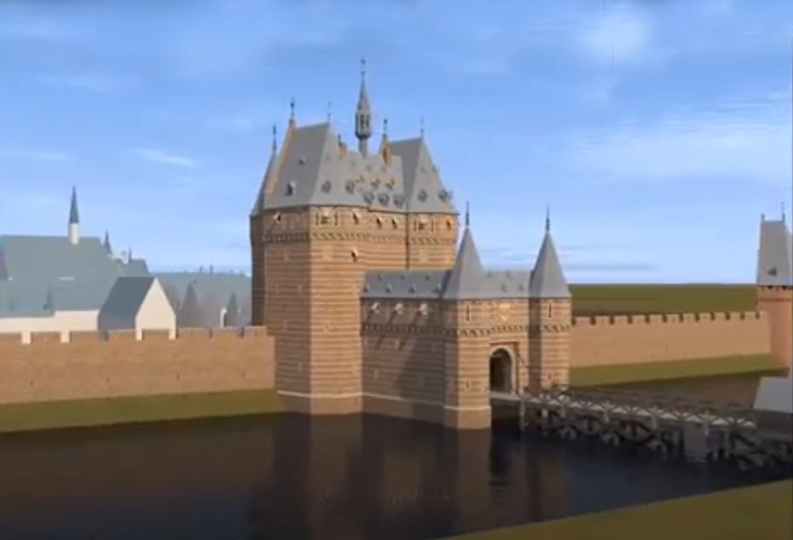
‘s-Hertogenbosch
GOTD
Canon van
Rosmalen
Hoofdstad Noordelijk Brabant
Rond 1160 gesticht in de buurt van Orthen
Het was in het “bos van de hertog”
In 1196 stadsrechten van Hendrik I
Stadsmuren nog steeds te zien
Vanaf 1511 betaald Rosmalen belasting aan Den Bosch

Slide 5
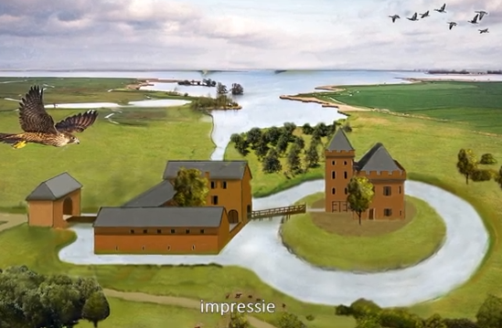
Ridder Jan van Baexen
GOTD
Canon van
Rosmalen
Ridder Jan van Baexen 1450 – 1530
Eerste en enige Heer van Rosmalen tot 1511
1485 geeft burcht Rodenborch aan kloosterzusters
Klooster gaat Annenborch heten.
In wijk De Overlaet Jan van Baexenpark
Rodenborch

Slide 6
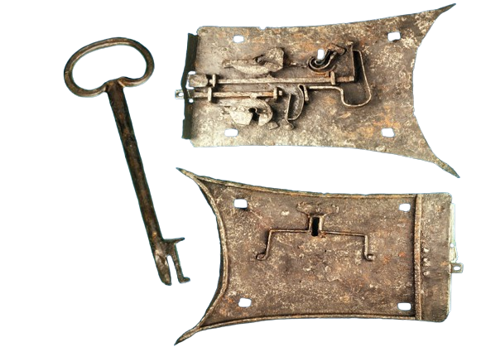
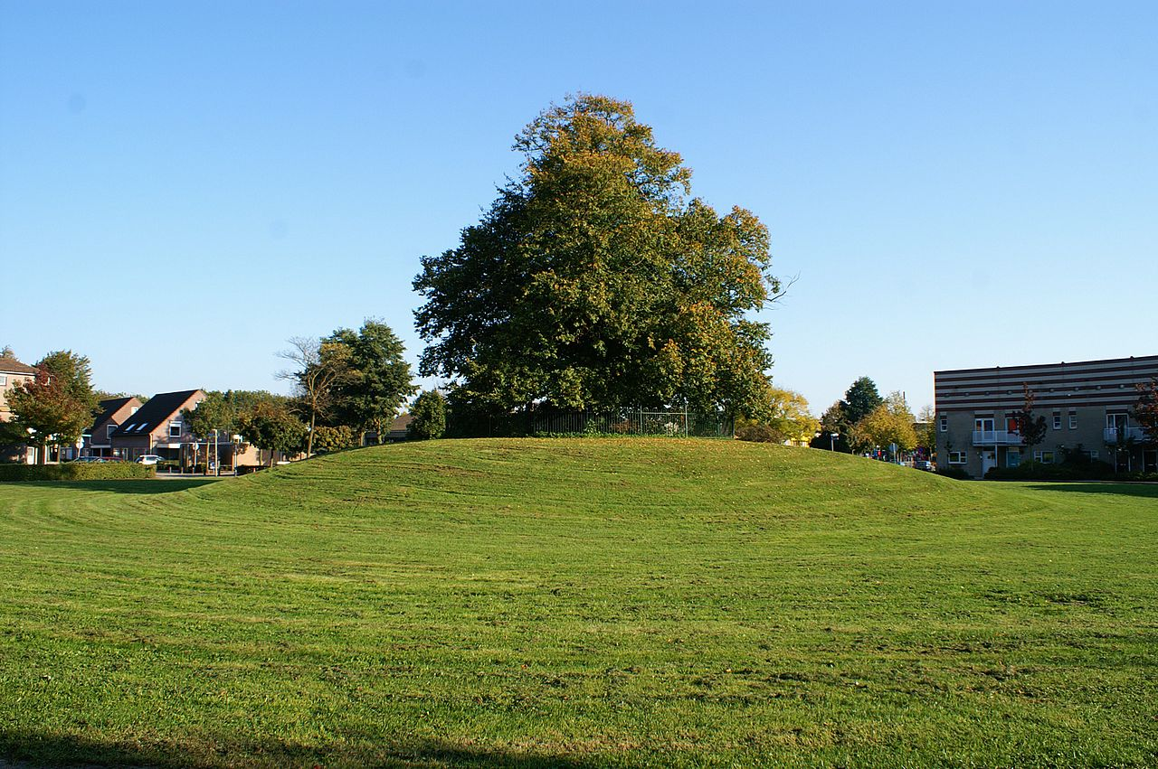
Wow: Slot gevonden!
GOTD
Canon van
Rosmalen
Interessant om thuis te vertellen!
In 1669 brandde het klooster Annenborch af.
Op die plek eeuwenoude lindeboom. monument.
In 1986 oud slot klooster gevonden.
Te zien in het Groot Tuighuis in Den Bosch.

Slide 7
Extra
GOTD
Canon van
Rosmalen
Filmpje :
‘s-Hertogenbosch in 1500
(2:14 min)

Slide 8
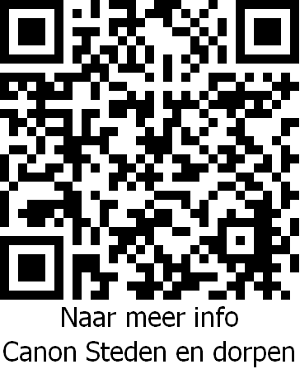
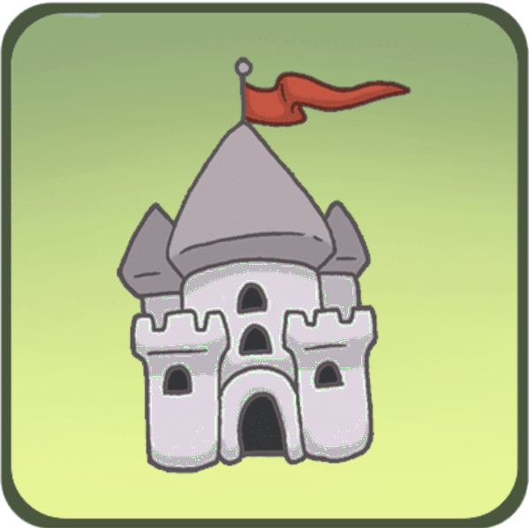
1000-1500
GOTD
Canon van
Rosmalen
Naar meer info op Canon-pagina
De Late Middeleeuwen
©© 2024 Jan van Nuland, samenstelling tekst en vormgeving – canonrosmalen@gmail.com

